Slide 1

PHÒNG GIÁO DỤC VÀ ĐÀO TẠO QUẬN HẢI AN
TRƯỜNG TIỂU HỌC ĐẰNG LÂM
CHÀO MỪNG CÁC THẦY CÔ ĐẾN DỰ GIỜ
MÔN KHOA HỌC
BÀI 24: NAM VÀ NỮ (TIẾT 1)
Giáo viên: Nguyễn Thị Ngọc Diệp Năm sinh: 1993
Lớp: 5A2 Trường: Tiểu học Đằng Lâm

Slide 2



















Parrot
Fish

Slide 3



Slide 4



1
ĐẶC ĐIỂM SINH HỌC,
ĐẶC ĐIỂM XÃ HỘI CỦA NAM VÀ NỮ

Slide 5

Parrot
Fish

Slide 6


Ngay từ khi được hình thành trong cơ thể mẹ, con người đã mang đặc điểm sinh học ít thay đổi như màu tóc, màu mắt; cấu tạo, chức năng các cơ quan trong cơ thể,... Nam và nữ được phân biệt bởi cơ quan sinh dục. Trong quá trình phát triển, con người hình thành những đặc điểm xã hội về tính cách, sở thích, trang phục, nghề nghiệp,... Những đặc điểm này có thể thay đổi theo thời gian.

Slide 7
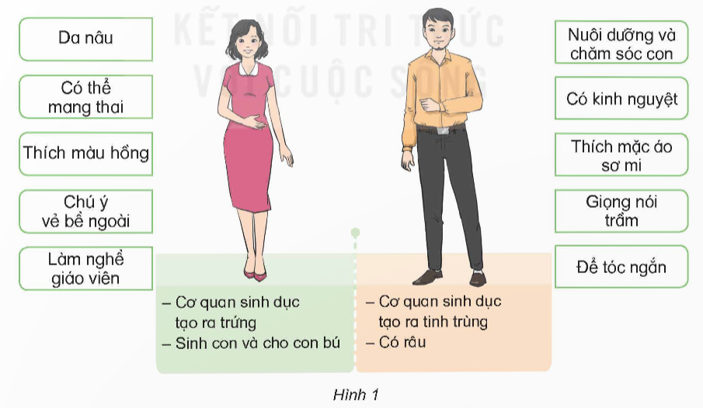
- Thông tin nào chỉ đặc điểm sinh học của con người?
- Thông tin nào chỉ đặc điểm xã hội của con người?

Slide 8

PHIẾU BÀI TẬP
Đặc điểm | Đặc điểm sinh học | Đặc điểm xã hội
Cơ quan sinh dục tạo ra trứng
Sinh con và cho con bú
Cơ quan sinh dục tạo ra tinh trùng
Có râu
Da nâu
Có thể mang thai
Thích màu hồng
Chú ý vẻ bề ngoài
Làm nghề giáo viên
Nuôi dưỡng và chăm sóc con
Có kinh nguyệt
Thích mặc áo sơ mi
Giọng nói trầm
Để tóc ngắn
……

Slide 9
Đặc điểm | Đặc điểm sinh học | Đặc điểm xã hội
Cơ quan sinh dục tạo ra trứng | x
Sinh con và cho con bú | x
Cơ quan sinh dục tạo ra tinh trùng | x
Có râu | x
Da nâu | x
Có thể mang thai | x
Thích màu hồng |  | x
Chú ý vẻ bề ngoài |  | x
Làm nghề giáo viên |  | x
Nuôi dưỡng và chăm sóc con | x
Có kinh nguyệt | x
Thích mặc áo sơ mi |  | x
Giọng nói trầm | x
Để tóc ngắn |  | x
……

Slide 10
Màu tóc, màu mắt, màu da...; cấu tạo, chức năng các cơ quan trong cơ thể…
ĐẶC ĐIỂM SINH HỌC
Ít thay đổi
Được hình thành ngay từ trong cơ thể mẹ
Tính cách, sở thích, trang phục, nghề nghiệp…
ĐẶC ĐIỂM XÃ HỘI
Có thể thay đổi theo thời gian
Hình thành trong quá trình phát triển của con người

Slide 11


Slide 12
Màu tóc, màu mắt, màu da...; cấu tạo, chức năng các cơ quan trong cơ thể…
ĐẶC ĐIỂM SINH HỌC
Ít thay đổi
Được hình thành ngay từ trong cơ thể mẹ
Tính cách, sở thích, trang phục, nghề nghiệp…
ĐẶC ĐIỂM XÃ HỘI
Có thể thay đổi theo thời gian
Hình thành trong quá trình phát triển của con người

Slide 13







Kể thêm những đặc điểm sinh học và đặc điểm xã hội khác của con người.

Slide 15


Đặc điểm sinh học của con người như màu mắt, cấu tạo các cơ quan trong cơ thể,… được hình thành ngay từ khi là phôi thai trong bụng mẹ và ít thay đổi.
Đặc điểm xã hội của mỗi người như tính cách vui vẻ, thích để tóc ngắn,… hình thành do ảnh hưởng của văn hoá, giáo dục…

Slide 16


Parrot
Fish

Slide 17
PHIẾU BÀI TẬP
Đặc điểm | Đặc điểm sinh học | Đặc điểm xã hội | Nam | Nữ
Cơ quan sinh dục tạo ra trứng
Sinh con và cho con bú
Cơ quan sinh dục tạo ra tinh trùng
Có râu
Da nâu
Có thể mang thai
Thích màu hồng
Chú ý vẻ bề ngoài
Làm nghề giáo viên
Nuôi dưỡng và chăm sóc con
Có kinh nguyệt
Thích mặc áo sơ mi
Giọng nói trầm
Để tóc ngắn
……
Đặc điểm | Đặc điểm sinh học | Đặc điểm xã hội
Cơ quan sinh dục tạo ra trứng | x
Sinh con và cho con bú | x
Cơ quan sinh dục tạo ra tinh trùng | x
Có râu | x
Da nâu | x
Có thể mang thai | x
Thích màu hồng |  | x
Chú ý vẻ bề ngoài |  | x
Làm nghề giáo viên |  | x
Nuôi dưỡng và chăm sóc con | x
Có kinh nguyệt | x
Thích mặc áo sơ mi |  | x
Giọng nói trầm | x
Để tóc ngắn |  | x
……

Slide 18
Đặc điểm | Đặc điểm sinh học | Đặc điểm xã hội | Nam | Nữ
Cơ quan sinh dục tạo ra trứng | x |  |  | x
Sinh con và cho con bú | x |  |  | x
Cơ quan sinh dục tạo ra tinh trùng | x |  | x
Có râu | x |  | x
Da nâu | x |  | x | x
Có thể mang thai | x |  |  | x
Thích màu hồng |  | x |  | x
Chú ý vẻ bề ngoài |  | x | x | x
Làm nghề giáo viên |  | x | x | x
Nuôi dưỡng và chăm sóc con | x |  | x | x
Có kinh nguyệt | x |  |  | x
Thích mặc áo sơ mi |  | x | x | x
Giọng nói trầm | x |  | x
Để tóc ngắn |  | x | x | x
……

Slide 19
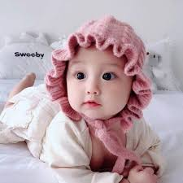
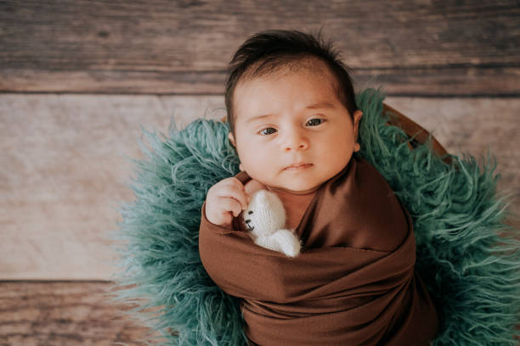

Slide 20


Slide 21


Em và các bạn có đặc điểm sinh học, đặc điểm xã hội nào giống nhau, khác nhau?

Slide 22



